Slide 1
개발 현황 보고
TacitQ 품질검사
지원 시스템
구조 · 처리 흐름 · 실장비 시험 (2026-11-11 기준)
HMD 촬영
모바일 중계
AI 서버 판정
HMD · 폰 표시
2026-11-12 ㈜스네일 대외비

Slide 2
요약
주요 지표
HMD 촬영부터 AI 서버 판정 · HMD 표시까지 실장비 연동 기준 (2026-11-09 ~ 11-10)
초당 10장
HMD 1440×1080 → AI 서버 도착
빠짐 없음 · 디코딩 실패 0
37 ms
AI 서버 프레임 1장 처리
(서버만으로 초당 약 27장)
3.2 %
폰 → AI 서버 패킷 손실
(1920×1440 때 약 27%)
단위 시험
모바일 70 · HMD 31건 통과 (JVM) · 서버 /ws·HTTP 42건
구성
앱 2개 + AI 서버(판정 API · WebRTC 게이트웨이) · 장비 3대
판정 정확도
PD · QI 가모델 단계 — 제품 구간 쪼개짐 · 합쳐짐
TacitQ 품질검사 지원 시스템 — 개발 현황
2
Notes:
10월판 대비: 모의 엣지 → 실제 AI 서버, 판정은 서버가 제품 단위로, 영상 경로 실측 반영.

Slide 3
개발 환경
프로젝트 구성
앱 2개 + AI 서버 2개 컨테이너, 설계서 · 작업일지는 TacitQualityMobile/doc
프로젝트 | 역할 | 기술 | 시험
TacitQualityHmd | HMD 앱 — 촬영 · 송출 · 화면 | Kotlin · CameraX · BLE GATT 서버 | 31건 통과
TacitQualityMobile | 모바일 앱 — 중계 · 표시 · 피드백 | Kotlin · Compose · Room · WebRTC · BLE | 70건 통과
server/api | AI 판정 API — PD · QI · 제품 판정 · 이력 | Python · FastAPI · YOLO · PostgreSQL | 42건 (작성 환경)
server/gateway | WebRTC 게이트웨이 — 영상 수신 · 중계 | Python · aiortc | 종단 시험
도구
Android Studio · Gradle · adb · Docker
형상 관리
git — 작업 브랜치 claude/zealous-dirac-xntfgb
정리
모의 엣지 · 모의 AI 서버는 앱에서 제외 (11-03 ~ 11-11)
TacitQ 품질검사 지원 시스템 — 개발 현황
3

Slide 4
시스템 구성
장비 구성 및 연결
영상은 Wi-Fi, 화면 지시는 BLE로 분리 · 판정과 기록은 AI 서버
HMD
RealWear Navigator 520 · Android 11
카메라 4:3 촬영 · 송출
판정 글자 · 결함 원 · 면 진행
대기 서비스로 자동 실행
모바일(폰)
Galaxy · 작업자 옆 삼각대
영상 중계 (WebRTC)
HMD 화면 지시 (BLE)
결과 표시 · 피드백 입력
AI 서버
개발 서버 gpudev · GPU
제품 탐지(PD) · 불량 탐지(QI)
제품 단위 판정 · 면 진행
이력 · 사진 · 피드백 저장
영상 · Wi-Fi (MJPEG)
영상 · WebRTC
화면 지시 · BLE
판정 · 데이터 채널
채널 분리 사유
Wi-Fi 장애 · 영상 부하 시에도 HMD 안내(수동 판정 등) 전달
역할 변화 (11-06)
판정 · 제품 구간 · 기록은 서버 — 폰은 중계 · 표시 · 피드백 전달만
TacitQ 품질검사 지원 시스템 — 개발 현황
4

Slide 5
네트워크
시험 망 구성
폰과 AI 서버는 같은 사내망 (STUN/TURN 없음) · HMD 영상 주소는 BLE로 자동
구성 | HMD → 폰 | 폰 → AI 서버 | 비고
사무실 — 기본 사용 순서 | 폰 핫스팟 | 사내 Wi-Fi | 폰이 핫스팟 · Wi-Fi 동시 사용
사무실 — 영상 경로 실측 | 사내 Wi-Fi (5GHz) | 사내 Wi-Fi (5GHz) | 2026-11-10 구간별 장수 측정
사내망 밖 | 폰 핫스팟 | 연결 불가 | 모의 AI 자동 전환 삭제 (11-03)
운영 현장 | 미정 | 미정 | 현장 망 확인 필요
무선 대역
HMD 영상이 같은 Wi-Fi 무선 시간을 차지 → 1440×1080 · 10장으로 낮춤 (11-10)
주소
HMD 영상 주소는 BLE HELLO로 자동 · AI 서버 주소는 M-01 입력
BLE
화면 지시는 장소와 무관하게 동일
TacitQ 품질검사 지원 시스템 — 개발 현황
5

Slide 6
처리 흐름
촬영 → AI 판정 → HMD · 폰 표시
HMD
판정 위치
프레임 판정 · 제품 판정 모두 서버 — 앱은 그대로 표시
① 촬영 · 송출
1440×1080 · 초당 10장
⑦ HMD 표시
결함 원 · 면 칩 · 결과
제품 판정
최근 5장 중 2장 결함 → 불합격
1초 무소식 → 제품 끝
⑥ BLE
모바일
HTTP
② 영상 중계
받는 대로 VP8
④ 결과 반영
결함 · 면 · 제품
⑤ 폰 화면
결과 카드 · 피드백
피드백
수동 모드: 맞음 · 틀림 · 확인필요 → 서버
현재 판정
PD · QI 가모델
AI 서버
WebRTC
데이터 채널
③ 제품 · 불량 탐지
PD → QI · 프레임마다
TacitQ 품질검사 지원 시스템 — 개발 현황
6

Slide 7
HMD 앱 · TacitQualityHmd
구성 요소 및 역할
앱 이름 "품질검사" · MJPEG 4:3 1440×1080 · 품질 80 · 초당 10장 · RealWear Navigator 520 (Android 11)
부품 | 역할
LinkService (대기 서비스) | BLE를 늘 켜 둠 · 폰이 연결하면 검사 화면을 앞으로 (꺼진 화면도 깨움) · 부팅 · 업데이트 때 시작
MainActivity | 카메라(CameraX) · 영상 서버 · HUD 화면 — 앱이 앞에 있을 때만 카메라 사용
MjpegServer · YuvToJpeg | JPEG 변환 · 송출, 5초마다 속도 로그 (센서 · 분석 · 송출 장수)
BleServer | BLE 광고 · 쪽지 수신 · 수신 확인(ACK) · HELLO (영상 주소 · 카메라 상태 · 배터리)
ShowGate · LiveHold | 순번 검사 · 3초 무소식 판단 · 결함 표시 0.5초 유지 · 제품 결과 2초
Screens · HudController | 대기 · 조준(진행 안내 · 결함 · 면 칩) · 수동 판정 화면 · 예외 띠
RealWear 제약
Preview 함께 바인딩 · 화면이 켜져 있어야 카메라 동작
화각
4:3 · 줌 최소 — 기본 카메라 앱과 같은 화각 (16:9는 약 1.33배 확대)
설치
HMD_설치.bat — 설치 · 카메라 권한 · 다른 앱 위에 표시 한 번에
TacitQ 품질검사 지원 시스템 — 개발 현황
7

Slide 8
모바일 앱 · TacitQualityMobile
구성 요소 및 역할
판정은 서버 — 앱은 영상 중계 · HMD 화면 지시 · 결과 표시 · 피드백 전달
AI 서버 연동
AiEdgeLink · AiFlow
WebRTC 송출 · 데이터 채널
HMD 프레임 받는 대로 송출
서버 메시지 → HMD 쪽지
BLE 연결
GattBleLink
HMD 검색 · 연결
화면 지시 · ACK 수신
HELLO 30초마다 (카메라 · 배터리)
HMD 영상 수신
HmdVideoSource
MJPEG 수신
HMD 주소 BLE로 자동
끊기면 5초 주기 재연결
화면 지시
HmdRenderer · ShowWire
순번 부여 · ACK 200ms
SHOW · HINT · LIVE · FACES · RESULT
검사 서비스
InspectionService
검사 중 상시 실행 (포그라운드)
이벤트를 한 줄로 순차 처리
화면 · 로그
M-01 · M-07 · M-05
검사 준비 · 영상 · 이력 탭
통신 로그 (상단 바 · 복사)
재연결
AI 서버 1 → 2 → 4 → 5초, 시도 마감 10초 (Reconnect)
하단 탭
검사 · 영상 · 이력 — 수거 · 관리(샘플 데이터 화면)는 숨김 (11-11)
TacitQ 품질검사 지원 시스템 — 개발 현황
8

Slide 9
판정 표시
서버 판정별 HMD · 폰 표시
판정 기준(PD · QI 임곗값, 장수 규칙)은 서버가 정함 — 앱은 서버 decision 그대로
구분 | 서버 메시지 | HMD 화면 | 폰 (M-07) | 해제
제품 찾는 중 | searching | "제품을 비춰 주세요" | 연결 상태 · 진행 상태 | 제품 잡힘
결함 프레임 | inspect (NG · REVIEW) | ✕ 불량(빨강) · ? 애매(노랑) + 결함 원 | 같은 화면 · 최근 결함 확대 | 0.5초 뒤
면 진행 | inspect (면) | 면 칩 ■ 상면 □ 엣지 □ 하면비닐 | 같은 화면 | 제품 끝
제품 결과 | product_end | 합격 / 불합격 2초 | 결과 카드 · 불합격 진동 · 피드백 | 2초 뒤
통신불량 · 서버 | 연결 끊김 | 상단 띠 "서버 지연 · 검사 계속" | 연결 상태 표시 | 재연결
통신불량 · 모바일 | HMD: 3초 무소식 | ⚠ 수동 판정 (H-09) | — | 폰 재연결
모드 (M-01)
수동: 제품마다 맞음 · 틀림 · 확인필요 / 자동: 피드백 없음
이력 (M-05)
서버 기록 · 프레임 사진 · 피드백 수정 · 변경 기록
M-07 따라 그리기
HMD와 같은 글자 · 결함 원 · 면 칩 (HudMirror)
TacitQ 품질검사 지원 시스템 — 개발 현황
9

Slide 10
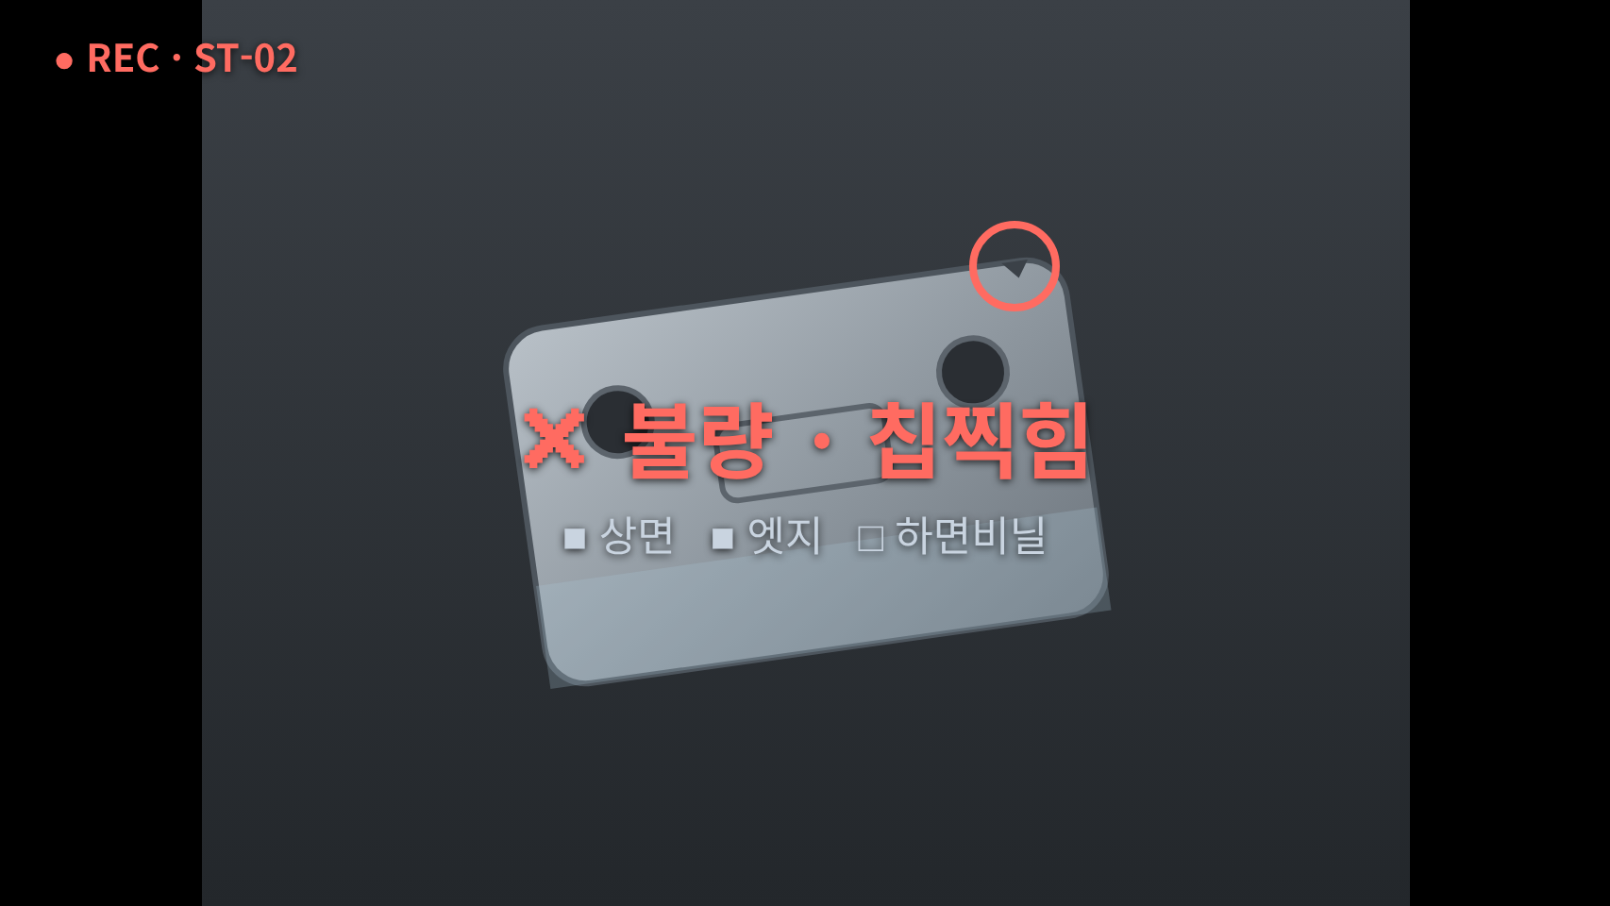
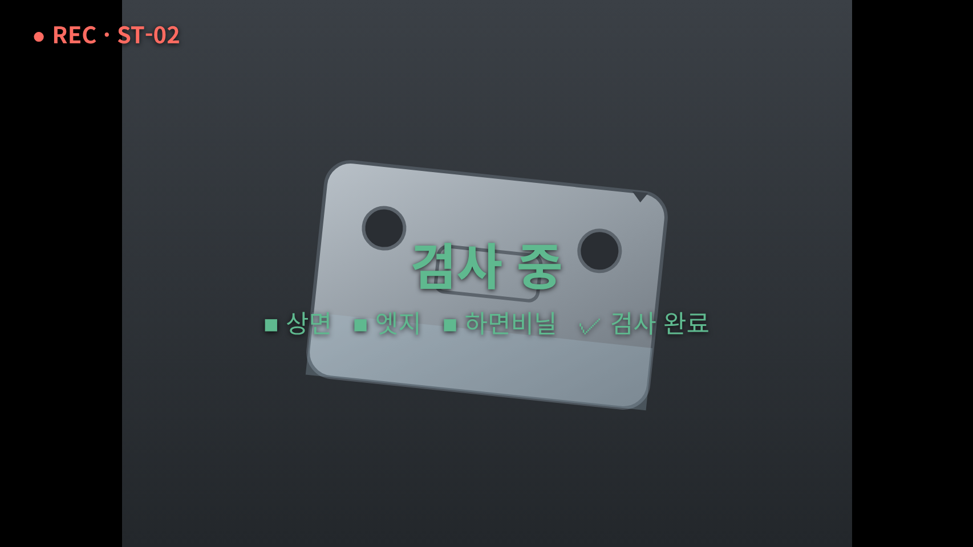
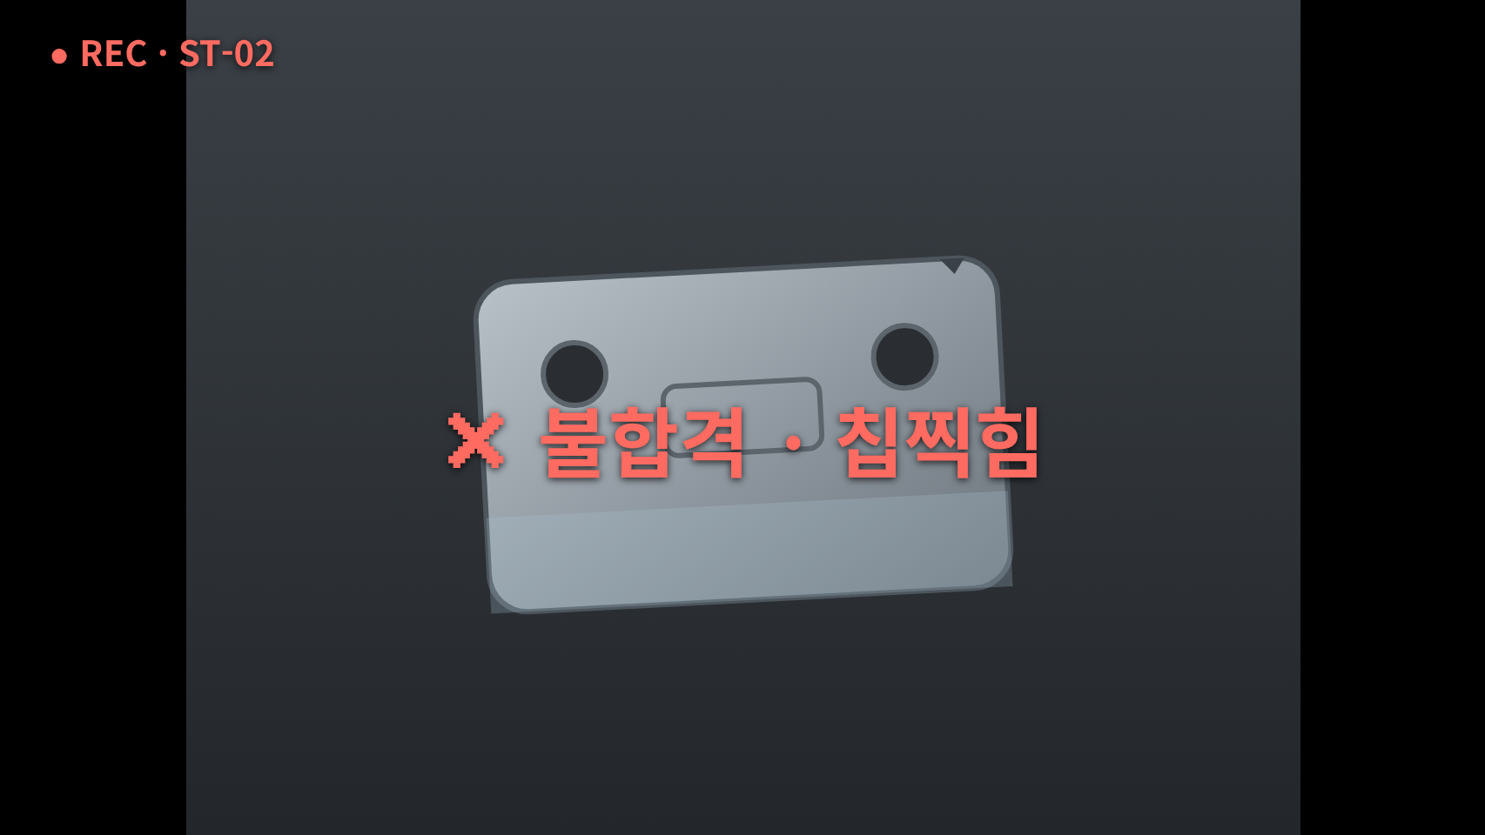

HMD 화면
HMD 표시 화면 (조준 화면 위)
코드 기준 재현 화면 (실기기 캡처 아님) — 카메라 영상은 그림, 값은 예시
화면 구성
카메라 4:3 화면 맞춤(좌우 검은 띠) 위에 글자 · 결함 원
큰 글자 순서
제품 결과 > 결함 > 진행 안내
결함 원
최소 지름 40dp · 마지막 결함 뒤 0.5초 유지
결함 프레임 — ✕ 불량 · 결함 이름 + 결함 원 · 면 칩
검사 중 — 세 면 모두 봄 → ✓ 검사 완료
근거
HMD hud/Screens · LiveHold · MarkerView · activity_main.xml
제품 결과 2초 — ✕ 불합격 · 결함 이름
폰 3초 무소식 — 수동 판정 (H-09)
TacitQ 품질검사 지원 시스템 — 개발 현황
10

Slide 11
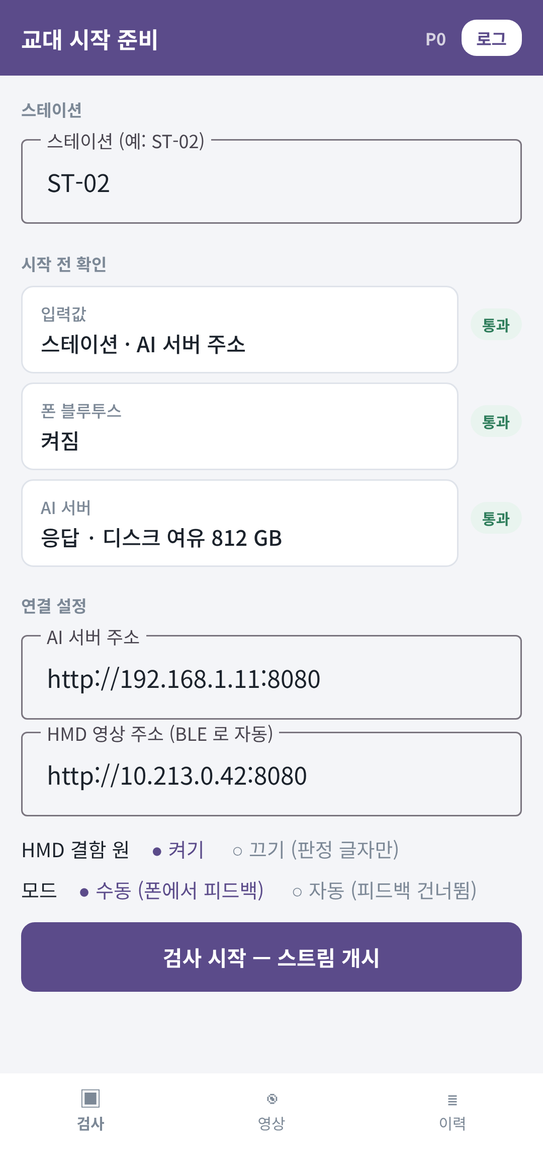
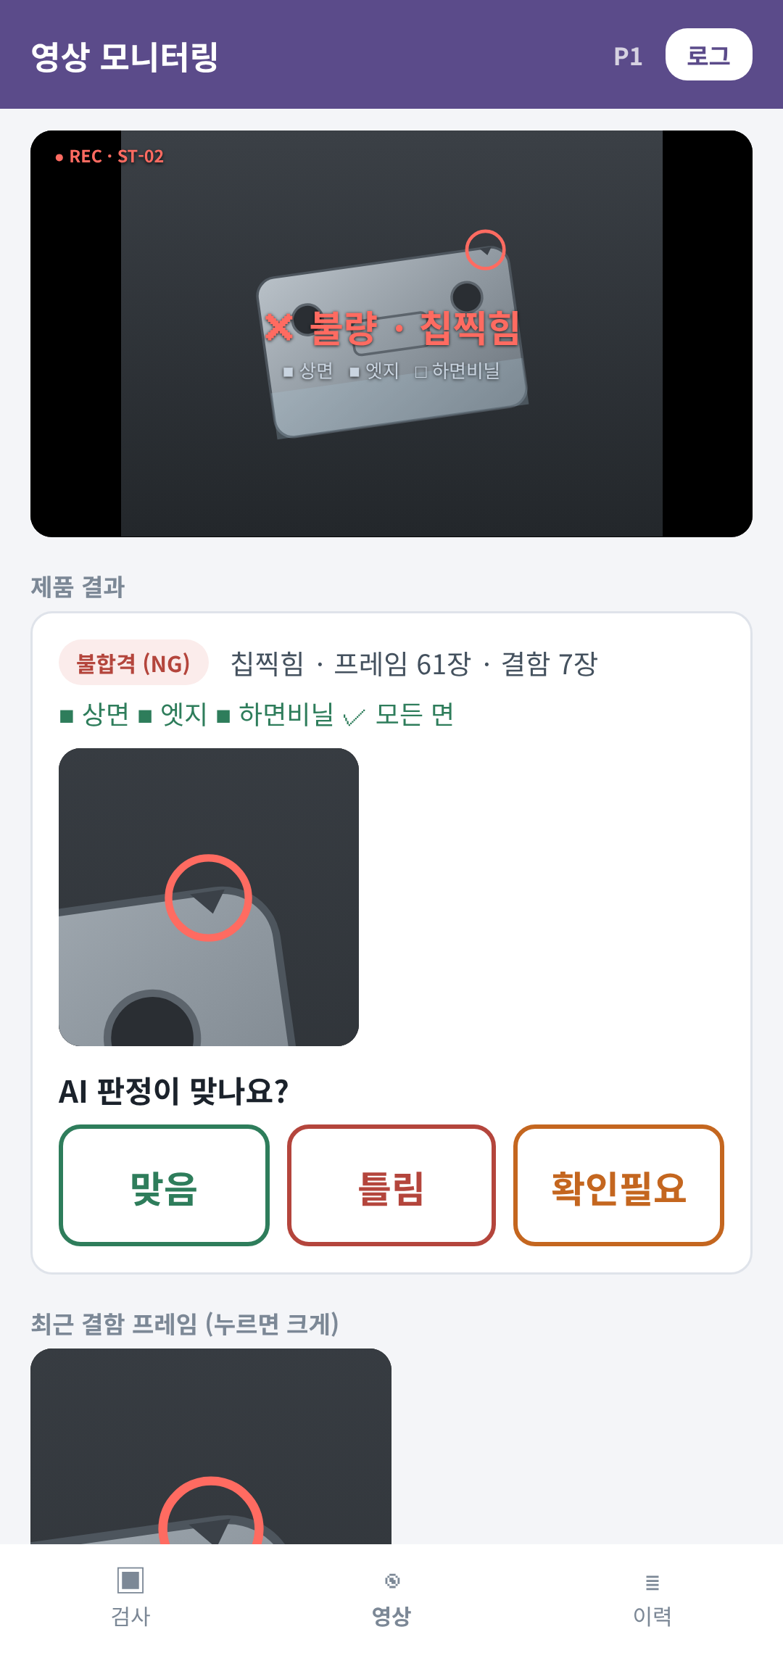
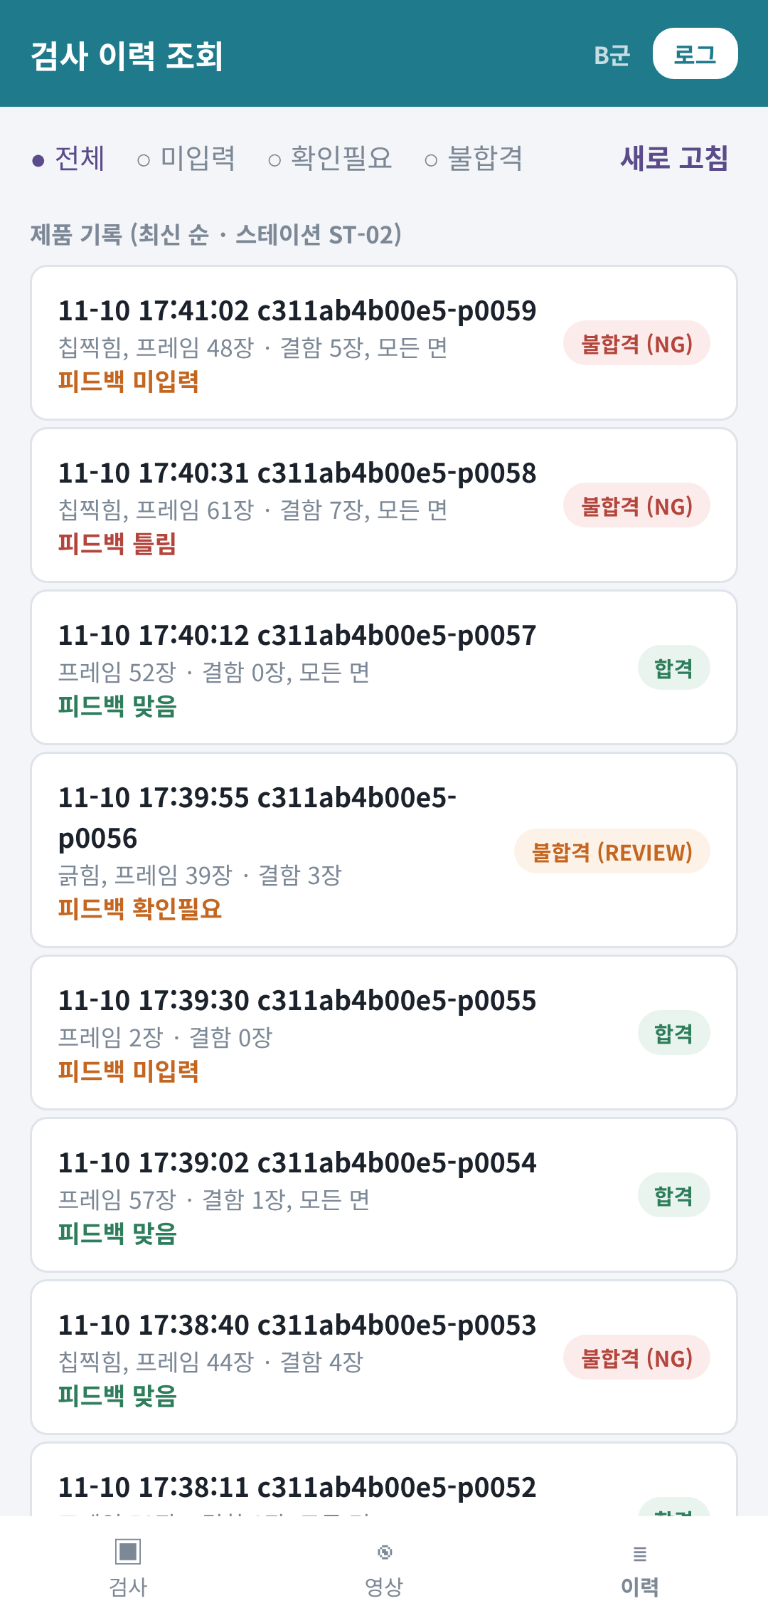
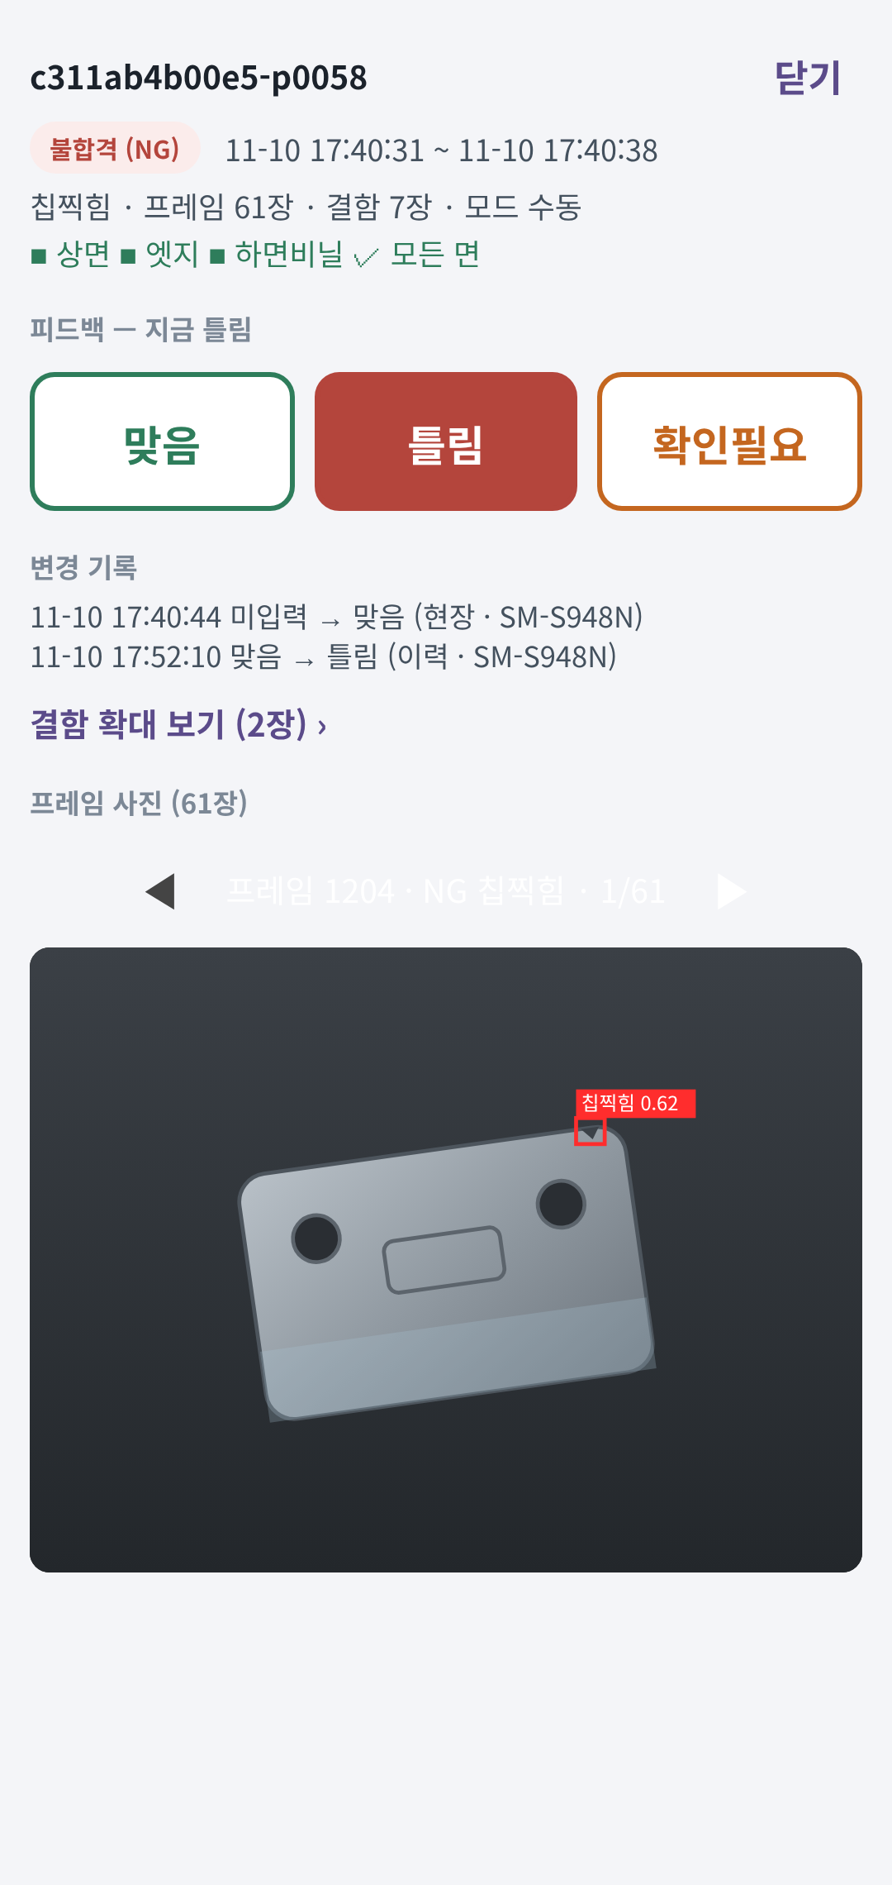
모바일 화면
폰 화면 — 검사 · 영상 · 이력
코드 기준 재현 화면 (실기기 캡처 아님) — 카메라 영상은 그림, 값은 예시
M-07
HMD와 같은 글자 · 결함 원을 따라 그림 · 수동 모드면 맞음 · 틀림 · 확인필요
M-05
미입력 · 확인필요 · 불합격 필터 · 피드백 수정과 변경 기록
근거
M01ShiftPrep · M07LiveView · M05InspectionHistory · ProductViews
M-01 검사 — 시작 전 확인
M-07 영상 — HMD 화면 + 제품 결과
M-05 이력 — 서버 제품 기록
M-05 상세 — 피드백 · 프레임 사진
TacitQ 품질검사 지원 시스템 — 개발 현황
11

Slide 12
AI 서버 · server
주요 기능
개발 서버 gpudev (Docker) · 판정 API + WebRTC 게이트웨이 · 규격 A4_WEBRTC_API.md (2026-11-06)
판정 API
FastAPI · YOLO
PD 제품 탐지 → QI 불량 탐지
제품 단위 판정 · 면 진행
프레임 1장 약 37ms
게이트웨이
aiortc
WebRTC 영상 수신
원본 프레임 전달 (재압축 없음)
데이터 채널 중계
기록
PostgreSQL
제품 · 프레임 · 피드백 변경
제품 프레임 사진 저장
연결별 설정값 · 통계
조회 API
HTTP
이력 · 프레임 사진
피드백 입력 · 수정
디스크 사용량
처리 여유
decode 2 + PD 11 + QI 24ms — 밀림 0
임곗값
PD · QI 기준은 서버 관리자가 정함
사진 저장
자동 삭제 없음 — 디스크 증가량 확인 필요
TacitQ 품질검사 지원 시스템 — 개발 현황
12

Slide 13
전송 규격
구간별 메시지
근거: server/A4_WEBRTC_API.md (2026-11-06) · 모르는 필드는 무시
구간 | 메시지 | 내용
HMD → 폰 (HTTP) | MJPEG 파트 | JPEG 4:3 1440×1080 · 품질 80 · 초당 10장
폰 → AI 서버 (WebRTC) | POST /offer · 영상 트랙 | 스테이션 · 모드 · VP8 최대 12Mbps
AI 서버 → 폰 (데이터 채널) | searching · inspect · product_end | 제품 없음 · 프레임 판정 · 결함 상자 · 면 진행 · 제품 판정
폰 ↔ AI 서버 (HTTP) | 이력 · 사진 · 피드백 · 저장소 | 제품 목록 · 프레임 사진 · 피드백 입력(PUT) · 시작 전 확인
폰 → HMD (BLE) | SHOW · PING · HINT · LIVE · FACES · RESULT | 화면 · 생존 · 진행 안내 · 결함 · 면 진행 · 제품 결과
HMD → 폰 (BLE) | ACK · HELLO | 수신 확인 · 영상 주소 · 카메라 상태 · 배터리
BLE UUID
서비스 9e7a1000-3c5b-4f0e-8d21-5a7c0d4e6b01
DOWN …1001 쓰기 · UP …1002 알림 · 읽기
LIVE 쪽지
응답 없는 쓰기 · 최신 1개만 — 결함 표시 지연 최소화
TacitQ 품질검사 지원 시스템 — 개발 현황
13

Slide 14
장애 대응
구간별 장애 대응
원인 확인은 통신 로그 — 모바일 ↔ AI 서버 / 모바일 ↔ HMD
AI 서버 끊김
재연결 1 → 2 → 4 → 5초
HMD "서버 지연" 띠
시도 마감 10초
403 설정 오류는 화면 표시
HMD(BLE) 끊김
HMD 3초 무소식
HMD 수동 판정 화면
폰 자동 재연결
결함 표시 즉시 지움
화면 지시 실패
ACK 200ms 미수신 시 1회 재전송
실패 시 BLE 재연결
현재 화면 재전송
HMD 영상 끊김
HELLO로 주소 · 카메라 상태 확인
5초 주기 재연결
로그: 1분마다 한 줄
통신 로그
5초 요약 (HMD 영상 받음 · 서버로 보냄 · 서버 메시지) · WebRTC 송신 통계 · 복사해 전달 (빌드 시각 포함)
실제 사례
11-05 영상 0장 → 카메라 권한 · 11-10 손실 위치 → 무선 구간
TacitQ 품질검사 지원 시스템 — 개발 현황
14

Slide 15
실장비 시험
실장비 · 실서버 시험 결과
2026-11-05 ~ 11-10 · 개발 서버 gpudev · 사내 Wi-Fi · 스테이션 ST-02
날짜 | 시험 | 결과
11-05 | 앱 → 개발 서버 연결 | 연결 0.2초 · 데이터 채널 정상 · 화각 4:3 확인
11-05 | HMD 영상 0장 | 통신 로그로 원인 확인 — HMD 카메라 권한 → 허용 후 정상
11-09 | 실서버 약 5분 (수동 모드) | 받음 2230 = 처리 2230 · 밀림 0 · DB 일관성 20항목 이상 없음
11-09 | 서버 처리 속도 | 프레임 1장 decode 2 + PD 11 + QI 24 = 약 37ms
11-10 | HMD 송출 | 초당 7.2 → 12.0장 (변환 개선) → 1440×1080 · 10장으로 확정
11-10 | 폰 → 서버 (1440×1080) | 패킷 손실 27% → 3.2% · 서버 도착 초당 10.0장 · 빠짐 없음
제품 구간
쪼개짐(1~2장 제품) · 합쳐짐(36초 · 47초) — PD 가모델 · 구간 규칙 문제
확인 대기
11-11 대기 서비스 · 검사 메뉴 · 피드백 입력은 실기기 미확인
TacitQ 품질검사 지원 시스템 — 개발 현황
15

Slide 16
다음 단계
향후 과제
실기기 확인 → 판정 품질 → 측정 순
순서 | 과제 | 내용
1 | 11-11 변경분 실기기 확인 | HMD 대기 서비스 (화면 끄기 · 최근 앱 지우기 · 재부팅) · 검사 메뉴 · HMD 배터리
2 | 피드백 종단 | 폰에서 맞음 · 틀림 · 확인필요 입력 → 이력 수정 · 변경 기록
3 | 제품 구간 정확도 | PD 모델 · 구간 규칙 (시작 조건 · 1초 끝) — 서버
4 | 지연 실측 | HMD → 폰 → 서버 → 폰 → HMD 구간별 (결함 원 유지 시간 판단)
5 | 해상도별 검출률 | 1440×1080 VP8 화질에서 결함 검출률 확인
6 | 운영 준비 | 사진 디스크 정책 · 인증(로그인 · 역할) · 릴리스 서명 · DB 마이그레이션
TacitQ 품질검사 지원 시스템 — 개발 현황
16

